Slide 1
Bijles

Slide 2
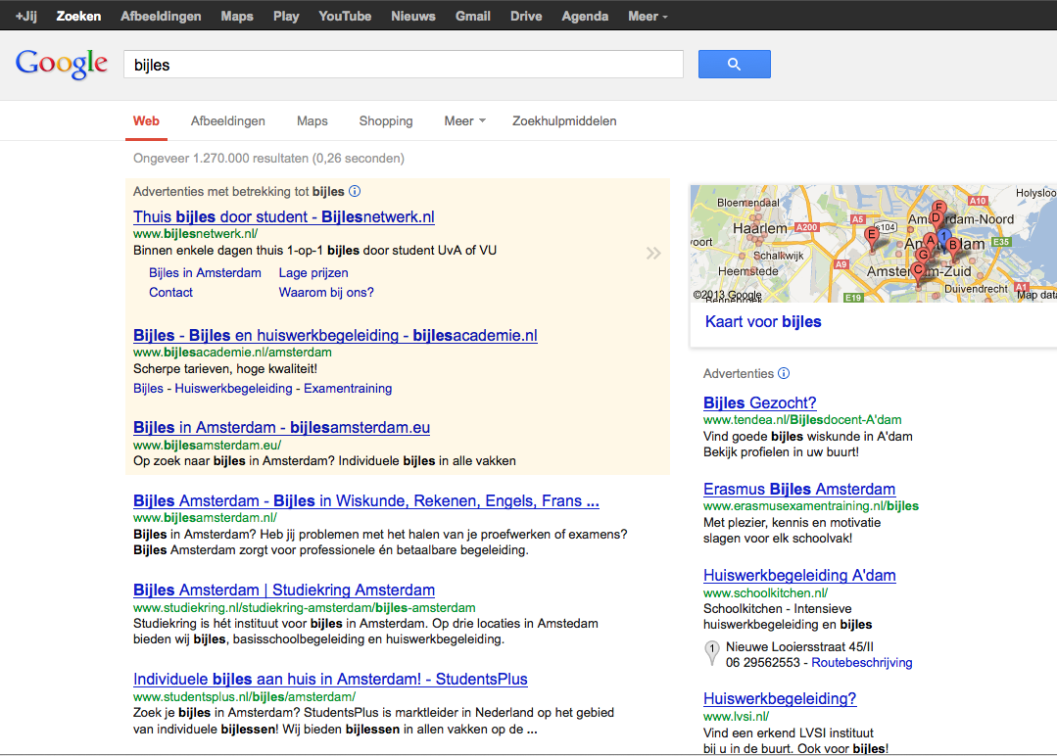

Slide 3
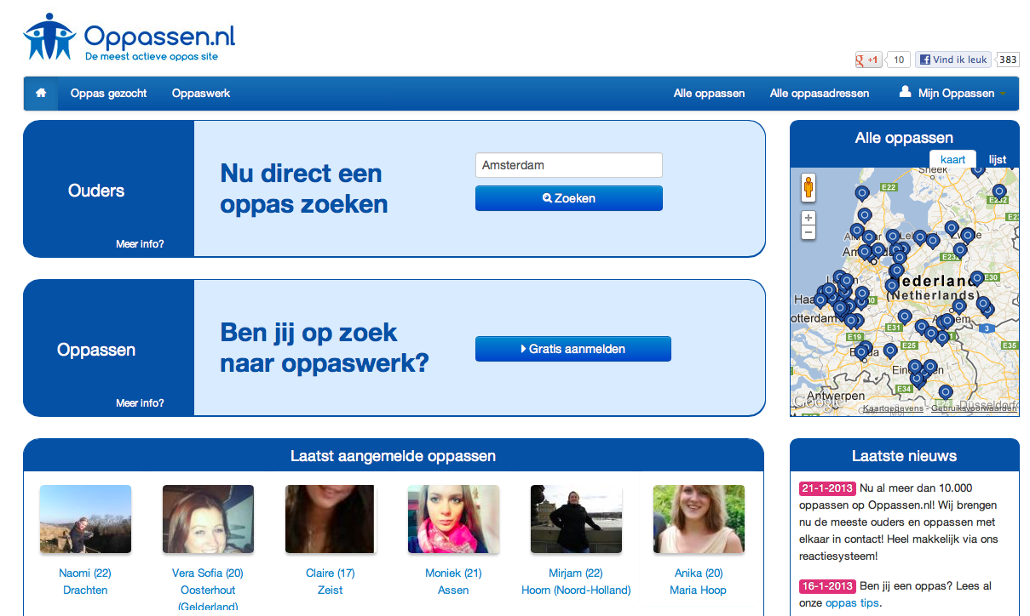

Slide 4


Slide 5

Kernpunten
Open
Gratis
  Tarieven worden onderling afgesproken
  Eerste bijles gratis!
- Laagdrempelig

Slide 6
Website
En dan nu:
DE WEBSITE ☺

Slide 7

Einde
Vragen ?

